Slide 1

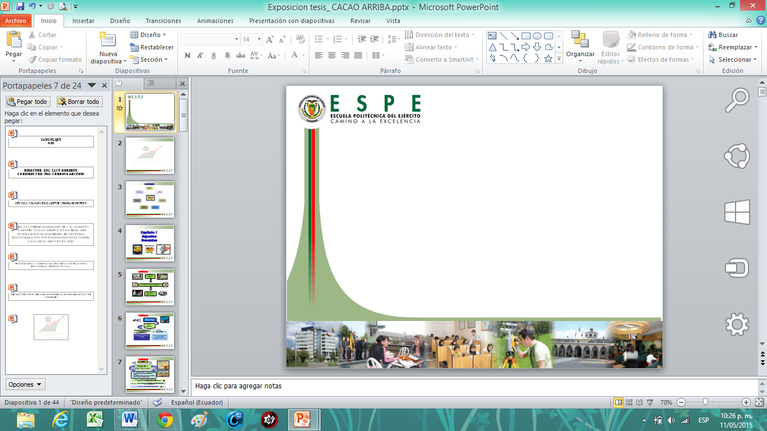

DEPARTAMENTO DE CIENCIAS ECONÓMICAS ADMINISTRATIVAS Y DE COMERCIO
CARRERA DE INGENIERÍA EN MERCADOTECNIA
TRABAJO DE TITULACIÓN, PREVIO A LA OBTENCIÓN DEL TÍTULO DE INGENIERA EN MERCADOTECNIA
TEMA: APLICACIÓN DEL MARKETING MÓVIL EN EL COMPORTAMIENTO DE COMPRA DEL CLIENTE DE EMPRESAS CON AUTOSERVICIOS DEL CANTÓN RUMIÑAHUI
AUTORA: XIMENA ALEXANDRA CUMBA MONTERO
DIRECTORA: DRA. TAPIA PAZMIÑO XIMENA LUCIA, MCPs
SANGOLQUÍ
2017

Slide 2
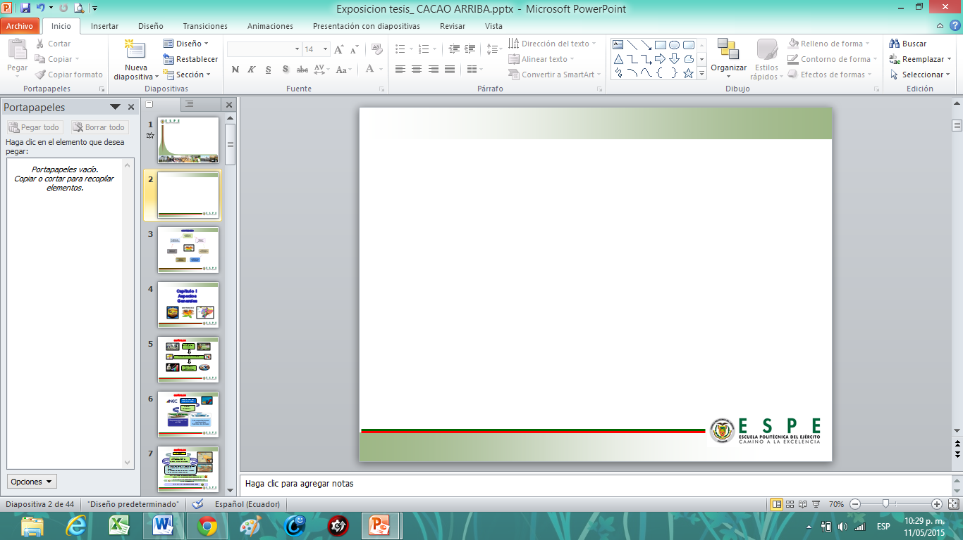

FORMULACIÓN DEL PROBLEMA
¿De qué manera la aplicación del marketing móvil incide en el comportamiento de compra de los clientes de empresas con autoservicios del cantón Rumiñahui, durante el período de enero a junio del 2017?

Slide 3

OBJETIVO GENERAL
Realizar un análisis de la aplicación del marketing móvil y su incidencia en el comportamiento de compra de los clientes de empresas con autoservicios del cantón Rumiñahui, durante los meses de enero a junio del 2017, mediante un estudio de comportamiento de compra, que permitirá elaborar una propuesta que ayude a aumentar la frecuencia de uso del marketing móvil en los consumidores.

Slide 4
OBJETIVOS ESPECÍFICOS
1: Establecer la metodología para el objeto de estudio.
2: Diseñar el marco metodológico de las variables de estudio.
3:Identificar el perfil del cliente de empresas con autoservicio que acceden al marketing móvil del cantón Rumiñahui.
4: Determinar la frecuencia con la que promocionan las empresas con autoservicios a través del marketing móvil del cantón Rumiñahui.
5: Identificar el impacto de la aplicación del marketing móvil en el cliente de empresas con autoservicios del cantón Rumiñahui.
6: Analizar los resultados o marco empírico.
7: Proponer un plan de promoción a través de los dispositivos móviles para incrementar las ventas de las empresas con autoservicios del cantón Rumiñahui.

Slide 5
MARCO TEÓRICO

Slide 6
COMPORTAMIENTO DEL CONSUMIDOR
MOTIVACIÓN HUMANA
Según (Solomón, 2008) la motivación “son los procesos que hacen que las personas se comporten como lo hacen y surgen cuando aparece una necesidad que el consumidor desea satisfacer”
FACTORES QUE INFLUYEN EN EL CONSUMIDOR
Culturales (clase social)
Sociales (familia, roles)
Psicológicos (creencias, actitudes)
Personales (edad, ocupación)
PERCEPCIÓN
(Solomón, 2008) Define a la percepción como “el proceso por medio del cual la gente selecciona, organiza e interpreta sensaciones”
Necesidad Utilitaria: Beneficio funcional o practico.
Necesidad Hedonista: Involucra emociones o fantasías.
Notes:
Utilitarias es que se necesita porque es realmente útil;
hedonistas porque nace la necesidad para satisfacerse por placer de tener el bien o producto

Slide 7

PROCESO DE COMPRA
Búsqueda del producto
Búsqueda de información del producto
Evaluación de las alternativas
Satisfacer una necesidad
Adquirir el producto
Estrategias Competitivas (Kotler, 2006)

Slide 8
METODOLOGÍA

Slide 9
ENFOQUE DE LA INVESTIGACIÓN
Cuantitativo
Cualitativo
Enfoque de la Investigación
ENFOQUE MIXTO
Notes:
Cuantitativo para la recolección y análisis de fuentes primarias. de las cuales se obtuvo valores medibles y útiles para fórmulas estadísticas
cualitativo ya que se determinó comportamientos y prácticas sociales que se complementaron en la investigación

Slide 10
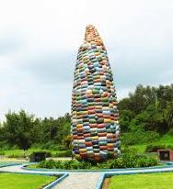
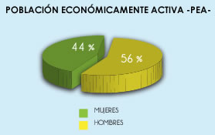

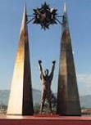
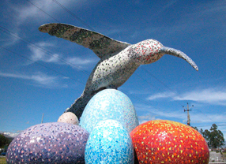
POBLACIÓN
Población: 85.852 personas (PEA)
Capital: Sangolquí
Clima: 8 a 30° C
Alcalde: Ing. Héctor Saúl Jácome Mantilla
Gentilicio: rumiñahuense
Uso de teléfono inteligente: 37.2%
Población final (N): 31.937 personas
Encuesta Nacional de Empleo Desempleo y Subempleo-ENEMDU (2010-2013)

Slide 11






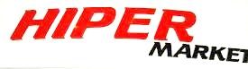
PRINCIPALES EMPRESAS CON AUTOSERVICIOS DEL CANTÓN RUMIÑAHUI
Tía – Sangolquí
Magda – River Mall
Megamaxi – San Luis
Multiplaza – Valle de los Chillos
Santa María – Sangolquí
Supermaxi – Plaza del valle
Hipermarket – Valle de los Chillos

Slide 12

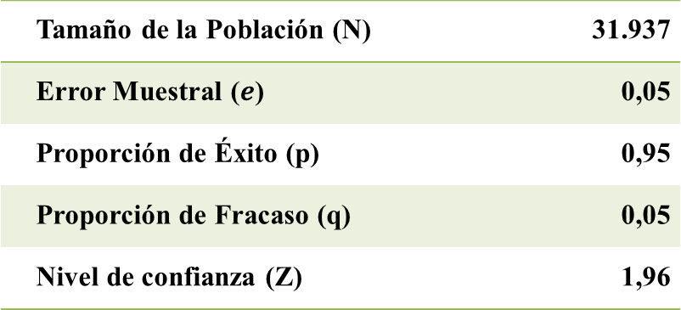
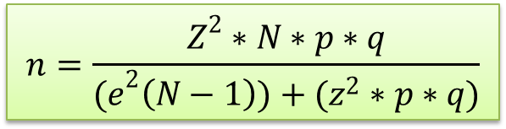
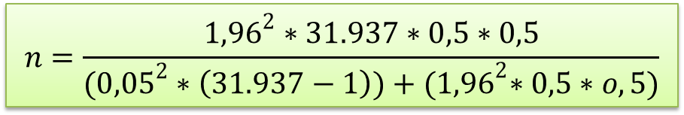
MUESTRA
La fórmula que se utilizó es para una población finita (menor a 100.000 habitantes)
Fórmula.
$$n=\frac{Z^{2}∗N∗p∗q}{{(e}^{2}\left(N−1\right))+(z^{2}∗p∗q)}$$
P Q
95% 5%
100%
Determinación de la muestra
$$n=\frac{{1,96}^{2}∗31.937∗0,5∗0,5}{({0,05}^{2}∗\left(31.937−1\right))+{(1,96}^{2}∗0,5∗o,5)}$$
Tamaño de la Población (N) | 31.937
Error Muestral ($e$) | 0,05
Proporción de Éxito (p) | 0,95
Proporción de Fracaso (q) | 0,05
Nivel de confianza (Z) | 1,96
$n=$380

Slide 13
ANÁLISIS Y PROCESAMIENTO DE DATOS
ANÁLISIS UNIVARIADO

Slide 14
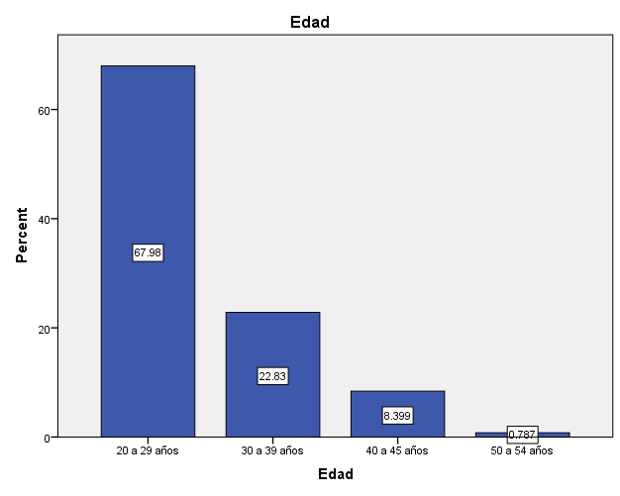
Se consideró a la población entre 20 a 54 años de edad, ya que conforman la PEA del cantón Rumiñahui.
67,98%

Slide 15
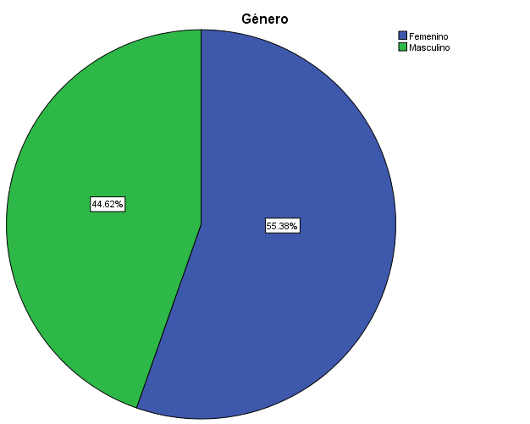
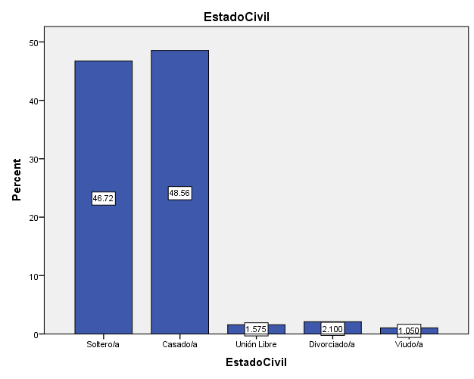
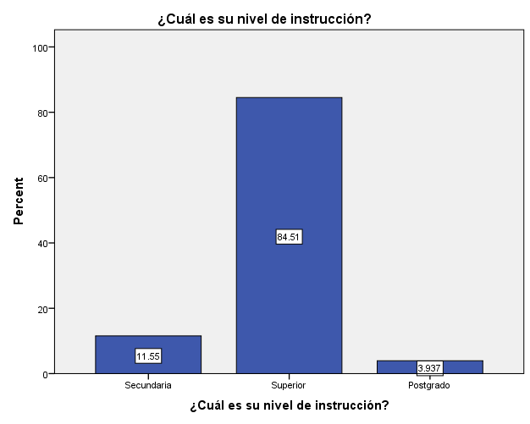
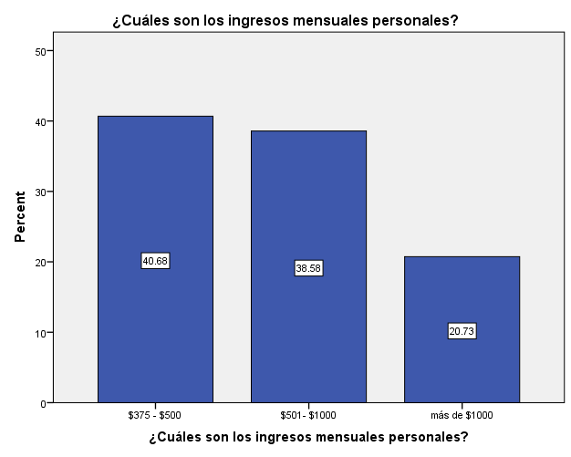
55,38%
48,60%
84,50%
40,70%

Slide 16
PERFIL DEL CONSUMIDOR

Slide 17
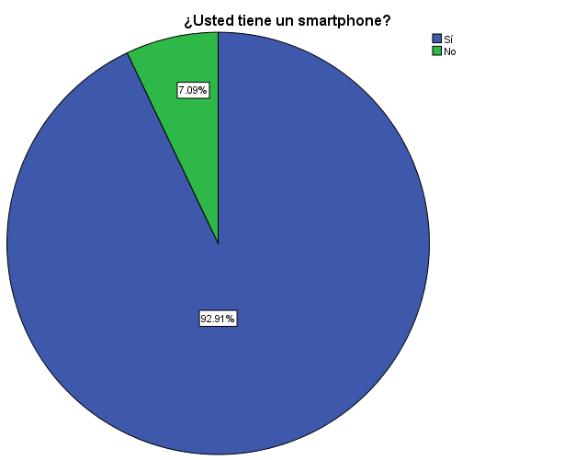
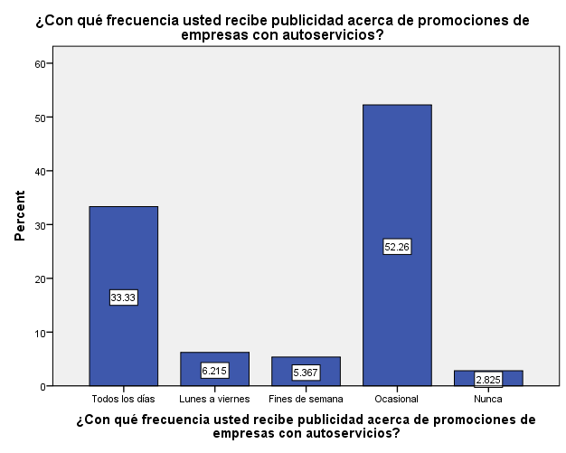
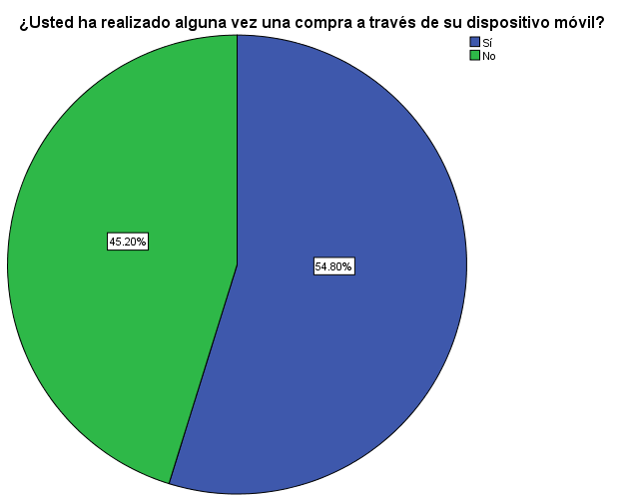
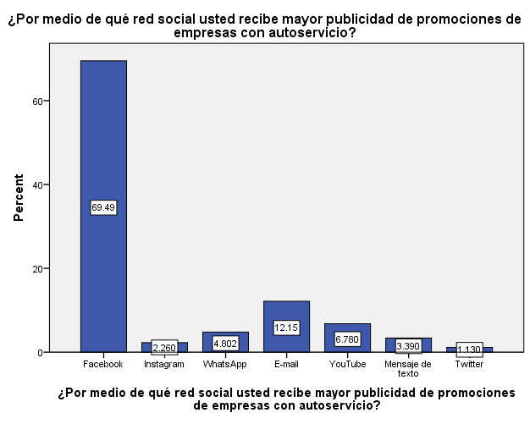
52,30%
92,90%
69,50%
54,80%

Slide 18
Influencia por frecuencia de promoción

Slide 19
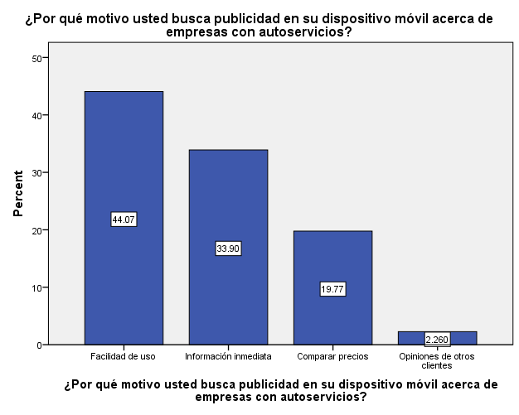

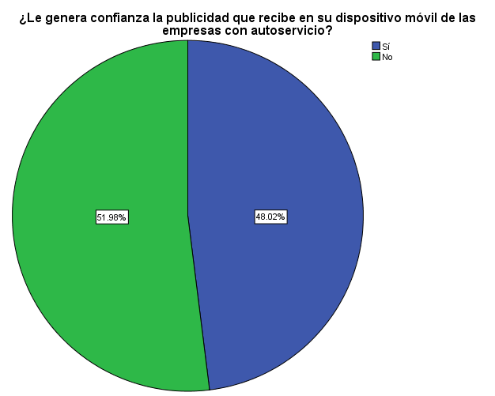
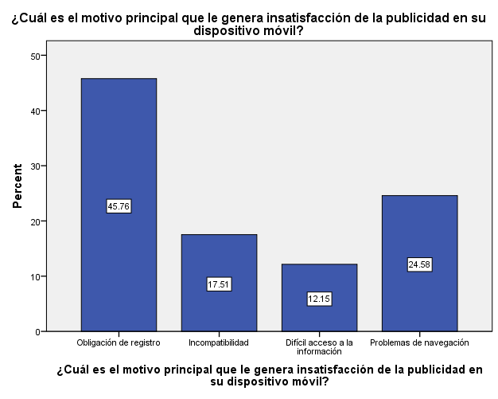
44,10%
52,00%
45,80%

Slide 20
Impacto de aplicación del marketing móvil

Slide 21
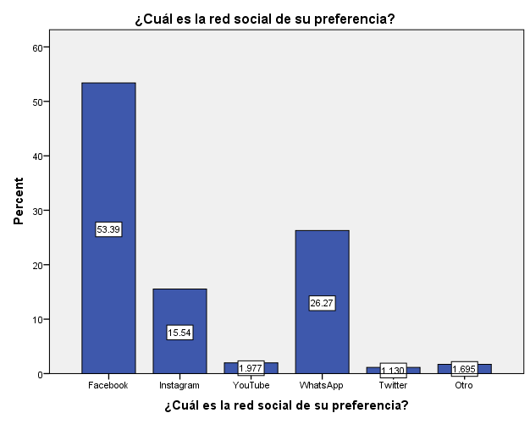
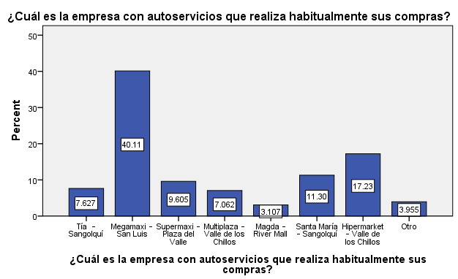
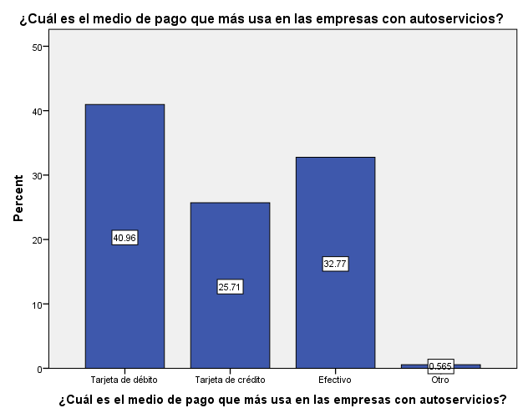
53,40%
40,11%
41,00%

Slide 22
CONCLUSIONES Y RECOMENDACIONES

Slide 23
CONCLUSIONES
La aplicación del marketing móvil incide en el comportamiento de compra de los clientes de autoservicio del Cantón Rumiñahui porque ayuda al consumidor a satisfacer sus necesidades en cuanto a la información sobre descuentos, promociones, actividades especiales, inicios de temporada; sin tener que movilizarse hacia locales comerciales o puntos de venta, brindando ahorro de tiempo y comodidad a los clientes.
La investigación es factible su ejecución con los parámetros descritos, porque los clientes están dispuestos a utilizar la herramienta del marketing móvil, brindándoles disponibilidad permanente de información en los portales, teniendo 24 horas del día interactividad entre clientes y autoservicios.
El perfil de clientes de empresas con autoservicios del cantón Rumiñahui que determinó la muestra son: género femenino, edad entre 20 y 29 años, de estado civil casadas, con nivel de instrucción superior, ingresos mensuales personales desde $375 hasta $500 dólares producto de su trabajo.

Slide 24
CONCLUSIONES
El impacto del marketing móvil se evidencia al momento en que los clientes buscan publicidad en sus dispositivos móviles por su facilidad de uso, aunque la principal razón de insatisfacción es la obligación de registro que solicitan estas páginas para acceder a su contenido.
En la investigación se determinó que la empresa con autoservicio del cantón Rumiñahui con mayor demanda de clientes es el Megamaxi de la Corporación La Favorita ubicado en el Centro Comercial San Luis.
La frecuencia con la que promocionan las empresas con autoservicio a través del marketing móvil en el Cantón Rumiñahui es ocasionalmente , a través de la red social Facebook, aunque la información recibida no les genera confianza.

Slide 25
RECOMENDACIONES
Se recomienda utilizar la aplicación del marketing móvil porque ayuda al cliente a obtener información a través de internet, sin tener que movilizarse hacia los locales comerciales o puntos de venta.
.Se recomienda a las empresas que implementen permanentemente esta herramienta, ya que brinda información real e inmediata sobre el perfil de los clientes, logrando conocer específicamente sus necesidades
Realizar frecuentemente promociones a través de la red social Facebook, debido a que varias empresas con autoservicios solo publicitan ocasionalmente, mientras más seguida sea la publicidad mayor será alcance entre los clientes.

Slide 26
RECOMENDACIONES
Se recomienda socializar las seguridades que brinda las aplicaciones que se utilizan en los dispositivos móviles para generar mayor confianza en los contenidos de las mismas.
Utilizar estrategias de marketing móvil con mensajes personalizados, es decir, ofertar productos estrellas que interesen al cliente, además de tener títulos impactantes e información lo más llamativa posible para que el cliente vea por completo la publicidad.

Slide 27
PROPUESTA
  PLAN DE PROMOCIÓN PARA INCREMENTAR LAS VENTAS DE LAS EMPRESAS CON AUTOSERVICIOS DEL CANTÓN RUMIÑAHUI A TRAVÉS DE LOS DISPOSITIVOS MÓVILES

Slide 28
CONSIDERACIONES
Las primeras empresas en el país en realizar campañas a través del marketing móvil fueron: Toni, Confiteca, Supermaxi, La Fabril, entre otras grandes cadenas.
Las empresas con autoservicio del cantón Rumiñahui no dan a conocer el uso del marketing móvil, es decir, que no socializan que tienen páginas web, aplicaciones o que se les puede seguir a través de redes sociales.

Slide 29
OBJETIVOS
Objetivo general
Elaborar una propuesta de un plan promocional de marketing móvil para empresas con autoservicios del cantón Rumiñahui, a fin de mejorar sus ventas en el segundo semestre del año 2017.­
Objetivos específicos
Publicitar las marcas con el servicio del marketing móvil de las empresas con autoservicio del cantón Rumiñahui
Conocer el servicio de marketing móvil que ofrecen las empresas con autoservicio del cantón Rumiñahui.
Realizar publicidad que ayuden a generar confianza de la publicidad enviada a través de los dispositivos móviles, como herramienta auxiliar, rápida y eficiente.

Slide 30
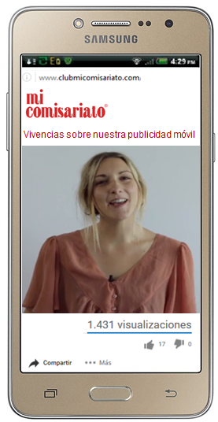
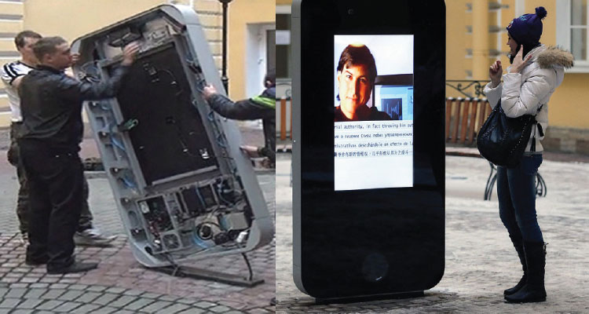
ESTRATEGIAS
Implementar una campaña de posicionamiento de marca, por medio de activaciones de marca en punto de venta, en el cual se realizará un video a los clientes que relatarán su experiencia del marketing móvil a través de un stand, los mismos que serán posteados en redes sociales.

Slide 31
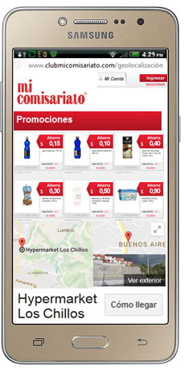
ESTRATEGIAS
Realizar una campaña de geo localización, a través de notificaciones por medio de la App, cuando el cliente se encuentra a menos de 500 metros, dando a conocer sobre las últimas promociones y cómo llegar a las empresas con autoservicios en el cantón Rumiñahui.

Slide 32
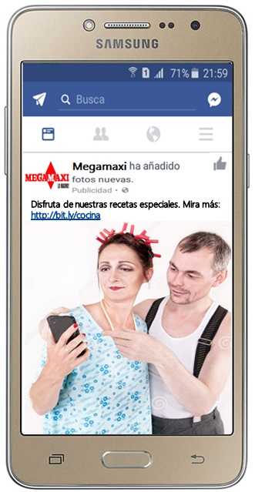
ESTRATEGIAS
Realizar una campaña publicitaria dando a conocer las seguridades que brinda el marketing móvil que aplican las empresas con autoservicios del cantón Rumiñahui, a través de redes sociales, durante todos los días del mes, en horarios de alto tráfico de navegación de usuarios en línea.

Slide 33


